Slide 1

ŠKOLA: Gymnázium, Tanvald, Školní 305, příspěvková organizace
ČÍSLO PROJEKTU: CZ.1.07/1.5.00/34.0434
NÁZEV PROJEKTU: Šablony – Gymnázium Tanvald
ČÍSLO ŠABLONY: III/2 Inovace a zkvalitnění výuky prostřednictvím ICT
AUTOR: Jan KOHOUTEK
TEMATICKÁ OBLAST: Geografie České republiky
NÁZEV DUMu: ČR – hydrologie
POŘADOVÉ ČÍSLO DUMu: 3.
KÓD DUMu: JK_CR_03
DATUM TVORBY: 4. 9. 2013
ANOTACE (ROČNÍK): kvarta – DUM – informuje žáky o hydrologické situaci v České republice, největších řekách a hlavních povodích
METODICKÝ POKYN: Atlas České republiky – sešitový atlas pro ZŠ a víceletá gymnázia (2010)

Slide 2
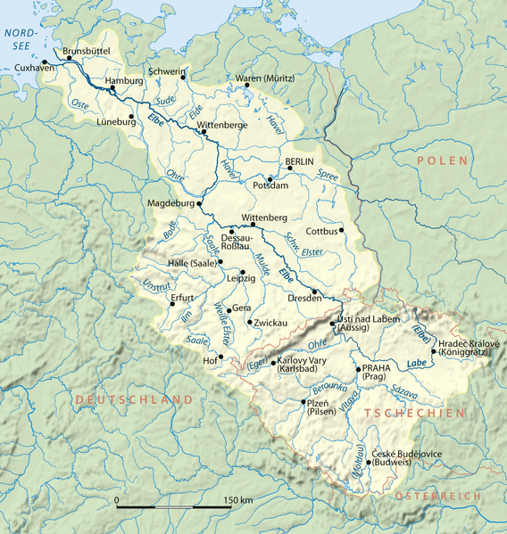
Vodstvo České republiky
Povodí Labe
Labe odvodňuje 63,3 % území do Severního moře
K povodí Labe náleží většina území Čech
Hlavním přítokem Labe je Vltava
27,3 % území je odvodňováno Dunajem (neprotéká územím Česka) do Černého moře
Řeka Morava (s hlavním přítokem Dyjí) odvádí vodu do Dunaje z většiny území Moravy
K povodí Dunaje rovněž náleží příhraniční oblasti v Šumavské hornatině na jihozápadě Čech
K povodí Odry, která odtéká do Baltského moře, náleží 9,3 % území, a to zejména ve Slezsku a na severní Moravě, dále pak menší území na severu a severovýchodě Čech (Liberecko, Broumovsko)
Notes:
http://cs.wikipedia.org/wiki/Soubor:Elbe_Einzugsgebiet.png

Slide 3
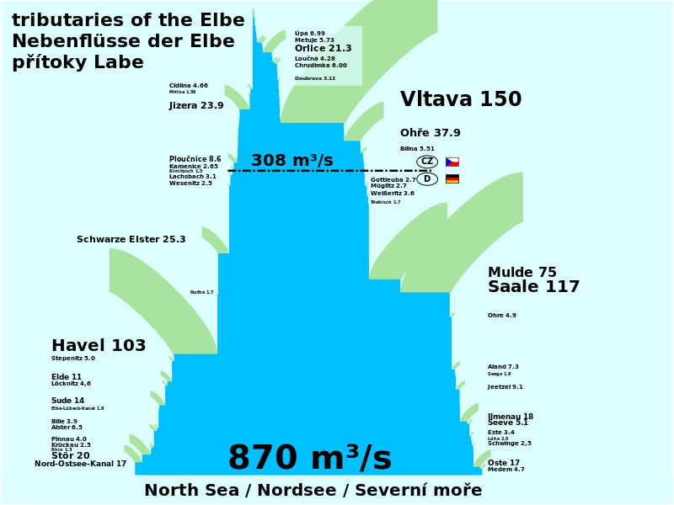
Schéma postupného narůstání průtoku Labe prostřednictvím jeho přítoků (čísla za jmény řek udávají průměrný průtok u ústí v m³/s)
Notes:
http://cs.wikipedia.org/wiki/Soubor:Elbe_tributaries_discharge_diagram.svg

Slide 4
Vodstvo České republiky
České řeky jsou napájeny především dešťovými srážkami a na jaře táním sněhu
Nejvyšší průtok je dosahován především v jarních měsících (březen, duben), nejnižší od srpna do zimních měsíců
Vysoké vodní stavy mohou nastat i během prudkých a dlouhotrvajících dešťů v létě
K záplavám často tedy dochází během jarního tání a v létě (např. červenec 1997, srpen 2002, červen 2013)
Nejdelší řeka: Vltava (433 km); nejdelší říční úsek na území Česka je Vltava–Labe (541 km)
Největší průměrný průtok: Labe (312,5 m³/s, Hřensko)
Největší plocha povodí: 49 933 km² (Labe; na území Česka)
Nejvyšší vodopád: Pančavský vodopád (148 m; Krkonoše)

Slide 5
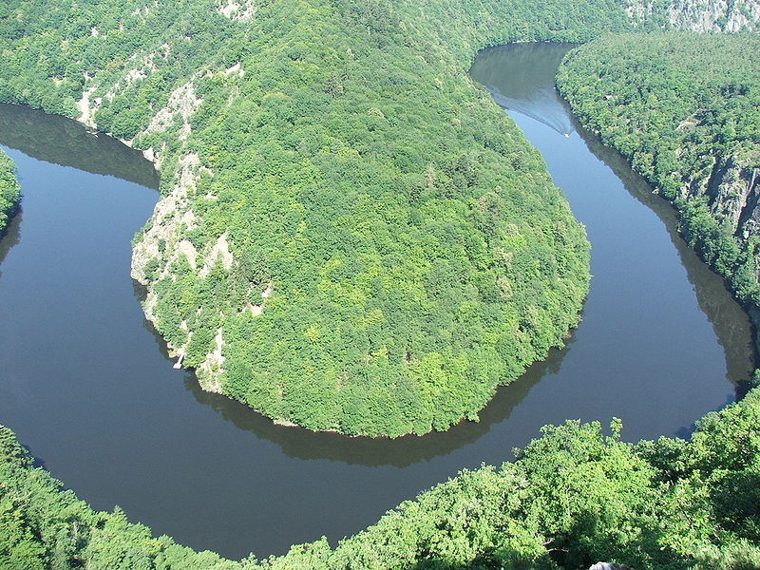
Jeden z hluboce zaříznutých meandrů, typických pro střední tok Vltavy, zde zatopený vodní nádrží Štěchovice
Notes:
http://cs.wikipedia.org/wiki/Soubor:Stechovice_reservoir_Vltava_7328.JPG

Slide 6
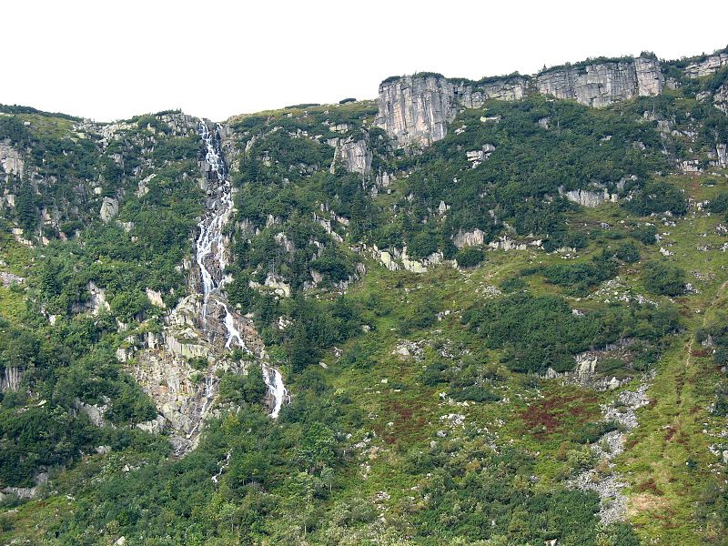
Pančavský vodopád
Notes:
http://cs.wikipedia.org/wiki/Soubor:Pancavsky_vodopad_02.jpg

Slide 7
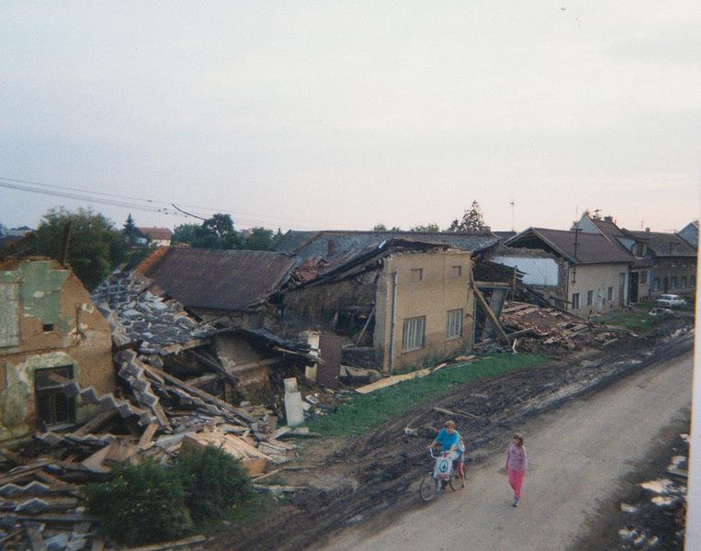
Následky povodně v obci Troubky
Notes:
http://cs.wikipedia.org/wiki/Soubor:Troubky97-03.jpg

Slide 8
Vodstvo České republiky
VODNÍ PLOCHY
Přirozených vodních ploch je v Česku relativně málo
Většinu vodních ploch tvoří umělé vodní nádrže, vytvořené člověkem
Údolní nádrže
Byly budovány hlavně v průběhu 20. století
Přehrazením vodních toků vznikla v zaplavených údolích velká umělá jezera, která se využívají pro vodohospodářské účely (ochrana před povodněmi, úprava průtoku v řekách apod.), zásobování obyvatelstva, průmyslu a zemědělství vodou, výrobu elektrické energie nebo rekreační účely
Nejvíce vodních nádrží se nachází na Vltavě (tzv. Vltavská kaskáda)

Slide 9
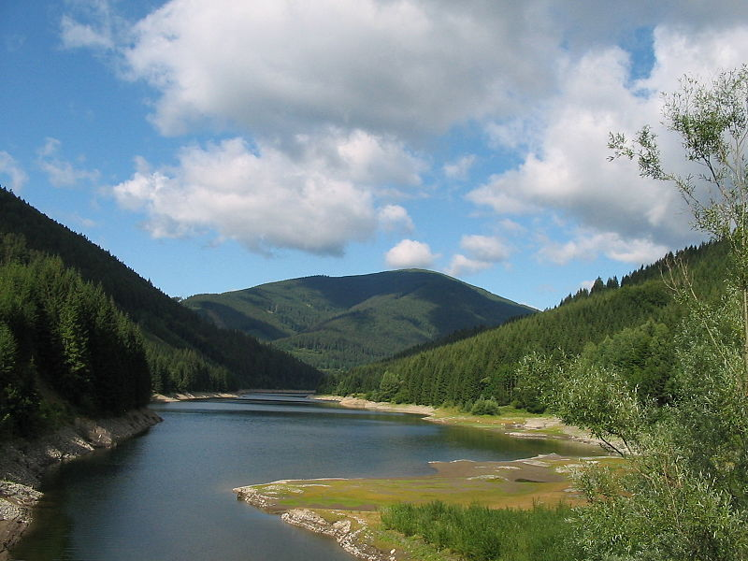
Vodní nádrž Šance - Beskydy
Notes:
http://en.wikipedia.org/wiki/File:Smrk_a_rameno_%C5%A0ance_1.jpg

Slide 10
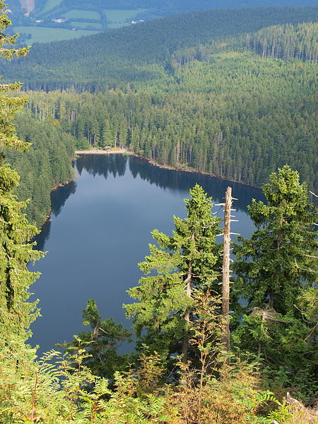
Vodstvo České republiky
Černé jezero
Rybníky byly budovány od 12. století zejména za účelem chovu ryb, později i jako zdroj vody pro pohon mlýnů a hamrů
Největší soustava rybníků se nachází v Třeboňské pánvi a je napájena Lužnicí a jejími přítoky
Rybník s největší plochou: Rožmberk (489 ha)
Přirozených jezer je v Česku málo a mají poměrně malou rozlohu. Nejčastěji jsou ledovcová, říční, krasová a rašelinná
Největší jezero: Černé jezero (18,4 ha; Šumava)
Nejhlubší jezero: jezírko v Hranické propasti (220 m je zatím největší změřená hloubka, maximální hloubka dosud není známa)
Nejvýše položené jezero: Laka (1096 m n. m.; Šumava)
Notes:
http://cs.wikipedia.org/wiki/Soubor:%C4%8Cern%C3%A9_jezero_zab%C3%ADran%C3%A9_z_karov%C3%A9_st%C4%9Bny.JPG

Slide 11
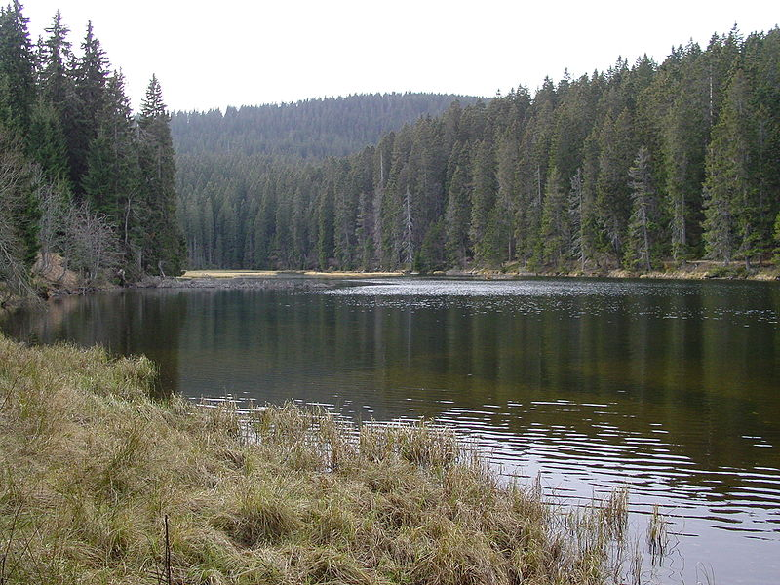
Jezero Laka 1 096 m n.m.
Notes:
http://cs.wikipedia.org/wiki/Soubor:Jezero_Laka.JPG

Slide 12
Podzemní voda v České republice
Převážná část podzemních vod je tzv. vadózní, tj. dostává se pod povrch vsakováním srážkových vod
Jen velmi malé množství má původ v hlubinách zemského nitra (juvenilní voda)
Z tohoto důvodu je podzemní voda silně ohrožena znečištěním životního prostředí na povrchu
Nejbohatší zdroje podzemní vody se nacházejí v propustných usazeninách (křídové horniny) České tabule, Chebské, Českobudějovické a Třeboňské pánve a také v údolích velkých řek (např. Morava)
V Česku je zřízeno 18 chráněných oblastí přirozené akumulace vod o celkové výměře 18 000 km²

Slide 13
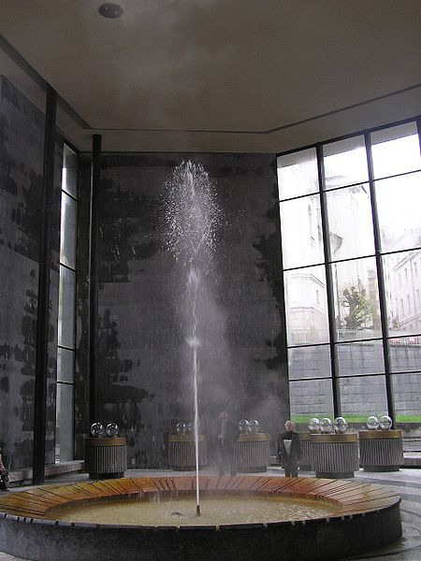
Podzemní voda v České republice
Vřídlo
Prameny minerálních vod se hojně vyskytují v oblastech tektonických zlomů a v místech dohasínající sopečné činnosti z období třetihor
Nejvýznamnější oblasti výskytu minerálních vod, spojené s lázeňstvím, se nacházejí v severozápadních Čechách (Karlovy Vary, Mariánské Lázně, Františkovy Lázně, Teplice, Bílina), ve středních Čechách (Poděbrady, Sadská), v Jeseníkách (Karlova Studánka, Velké Losiny), ale i v dalších oblastech (Teplice nad Bečvou, Luhačovice)
Nejteplejší a nejvydatnější minerální pramen: Vřídlo (73 °C, 1800 l/min, Karlovy Vary)
Nejvíce radioaktivní minerální prameny: Jáchymov
Notes:
http://cs.wikipedia.org/wiki/Soubor:KarlovyVaryHotSpring.jpg

Slide 14
Použité zdroje a literatura
Literatura:
Červinka, P. et al. (2003): Zeměpis České republiky. Praha: Nakladatelství České geografické společnosti, s.r.o.
Kastner, J. et al. (2009): Zeměpis naší vlasti. Praha: Nakladatelství České geografické společnosti, s.r.o.
Toušek, V. et al. (2008): Ekonomická a sociální geografie. Plzeň: Vydavatelství a nakladatelství Aleš Čeněk, s.r.o.
Internetové zdroje:
http://cs.wikipedia.org/wiki/%C4%8Cesko
http://cs.wikipedia.org/wiki/%C4%8Cesko#Hydrologie_a_podneb.C3.AD
Obrazové materiály:
MALJKOVIC, Filip. wikipedie [online]. [cit. 4.9.2013]. Dostupný na WWW: http://cs.wikipedia.org/wiki/Soubor:KarlovyVaryHotSpring.jpg
PROCHAINE. wikipedie [online]. [cit. 4.9.2013]. Dostupný na WWW: http://cs.wikipedia.org/wiki/Soubor:Jezero_Laka.JPG
KUBEŠ, Zdeněk. wikipedie [online]. [cit. 4.9.2013]. Dostupný na WWW: http://cs.wikipedia.org/wiki/Soubor:%C4%8Cern%C3%A9_jezero_zab%C3%ADran%C3%A9_z_karov%C3%A9_st%C4%9Bny.JPG
KOVÁŘ, Martin. wikipedie [online]. [cit. 4.9.2013]. Dostupný na WWW: http://en.wikipedia.org/wiki/File:Smrk_a_rameno_%C5%A0ance_1.jpg
SVOBODA, Ladislav. wikipedie [online]. [cit. 4.9.2013]. Dostupný na WWW: http://cs.wikipedia.org/wiki/Soubor:Troubky97-03.jpg
BALABAN. wikipedie [online]. [cit. 4.9.2013]. Dostupný na WWW: http://cs.wikipedia.org/wiki/Soubor:Pancavsky_vodopad_02.jpg
MORAVEC, Hynek. wikipedie [online]. [cit. 4.9.2013]. Dostupný na WWW: http://cs.wikipedia.org/wiki/Soubor:Stechovice_reservoir_Vltava_7328.JPG
MIAOW MIAOW. wikipedie [online]. [cit. 4.9.2013]. Dostupný na WWW: http://cs.wikipedia.org/wiki/Soubor:Elbe_tributaries_discharge_diagram.svg
NORDNORDWEST. wikipedie [online]. [cit. 4.9.2013]. Dostupný na WWW: http://cs.wikipedia.org/wiki/Soubor:Elbe_Einzugsgebiet.png

